Slide 1

Dacă vrei să faci un joc video, ce fel de joc ar fi mai profitabil și ar arăta succes ?
Student: Ciumacenco Victor
Anul 3, Secția TI
Student: Ciumacenco Victor

Slide 2
Cuprins
Introducere
Data Cleaning & Preprocessing (Curățarea și pregătirea datelor).
Exploratory Data Analysis - EDA (Vizualizarea datelor pentru distribuții și volume).
Sentiment Analysis (Analiza polarității review-urilor - cât de pozitiv/negativ e feedback-ul).
Natural Language Processing - PoS Tagging (Extragerea de substantive/verbe pentru profilele SWOT).
Language Models & Embeddings (Utilizarea modelului Transformer all-MiniLM-L6-v2).
Recommendation & Competitive Systems (Calculul de similaritate Cosine și matricea de amenințări/pivotare).
Student: Ciumacenco Victor

Slide 3
1. Introducere
Întrebarea de la care pornește acest proiect este:
Dacă aș dori să incep creația unui nou joc video, ce categorie, gen si feature set iar da cea mai mare șansă de succes și dacă extisă secțiuni a pieții ce sunt “up for grabs”.
Student: Ciumacenco Victor

Slide 4
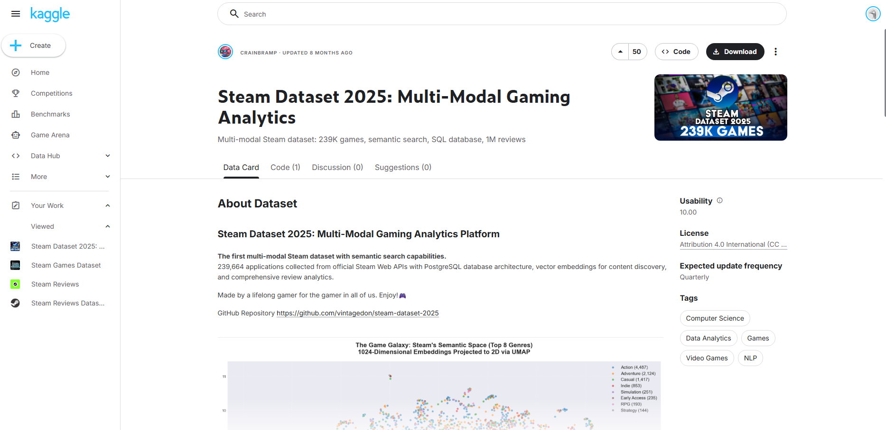
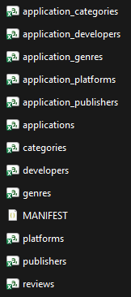
Prezentarea Dataseturilor
https://www.kaggle.com/datasets/crainbramp/steam-dataset-2025-multi-modal-gaming-analytics
Student: Ciumacenco Victor

Slide 5
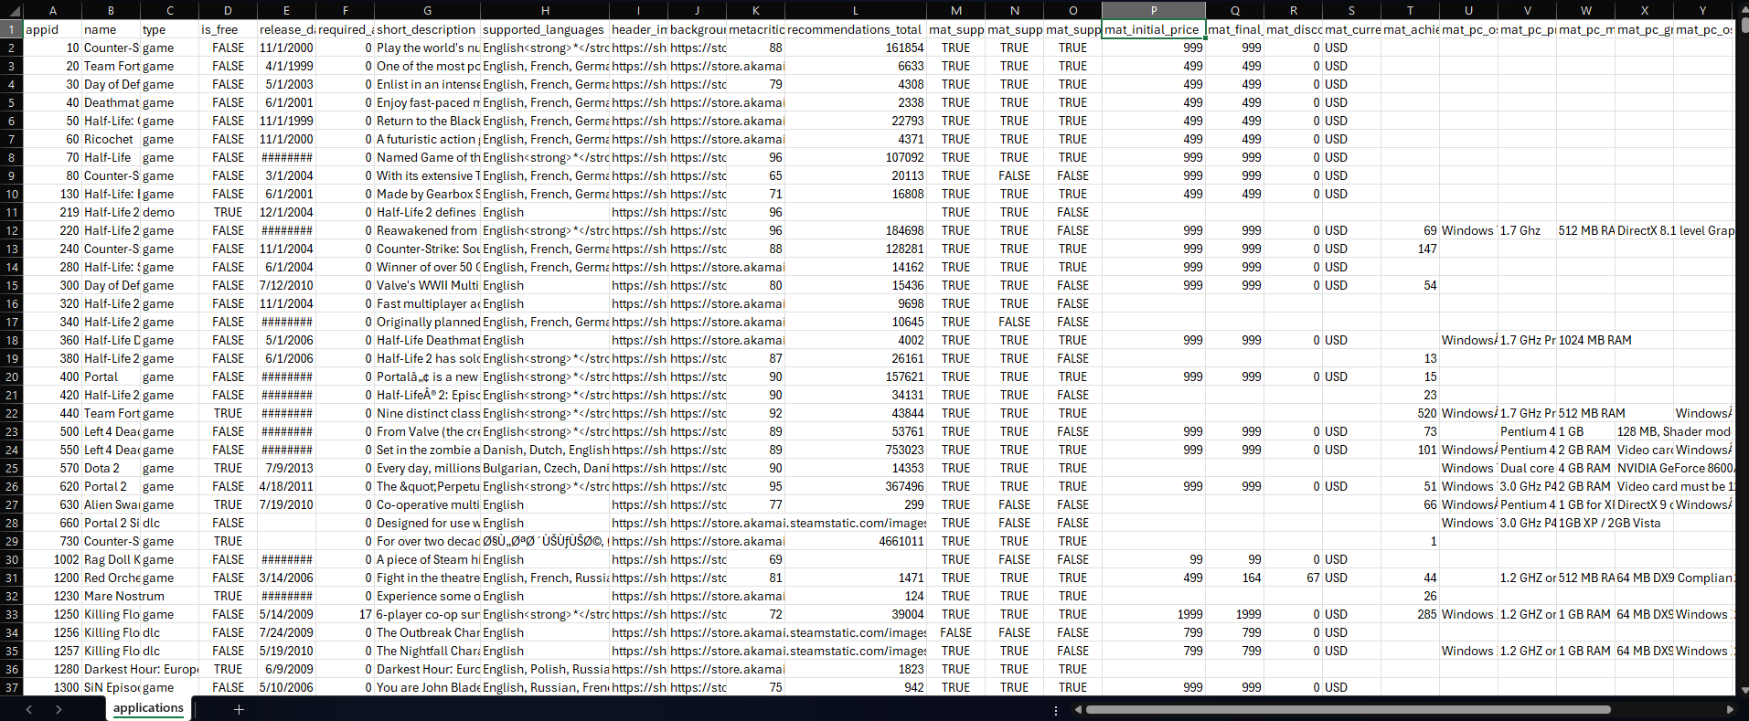
Prezentarea Dataseturilor - Principalul
Application data set
Student: Ciumacenco Victor

Slide 6
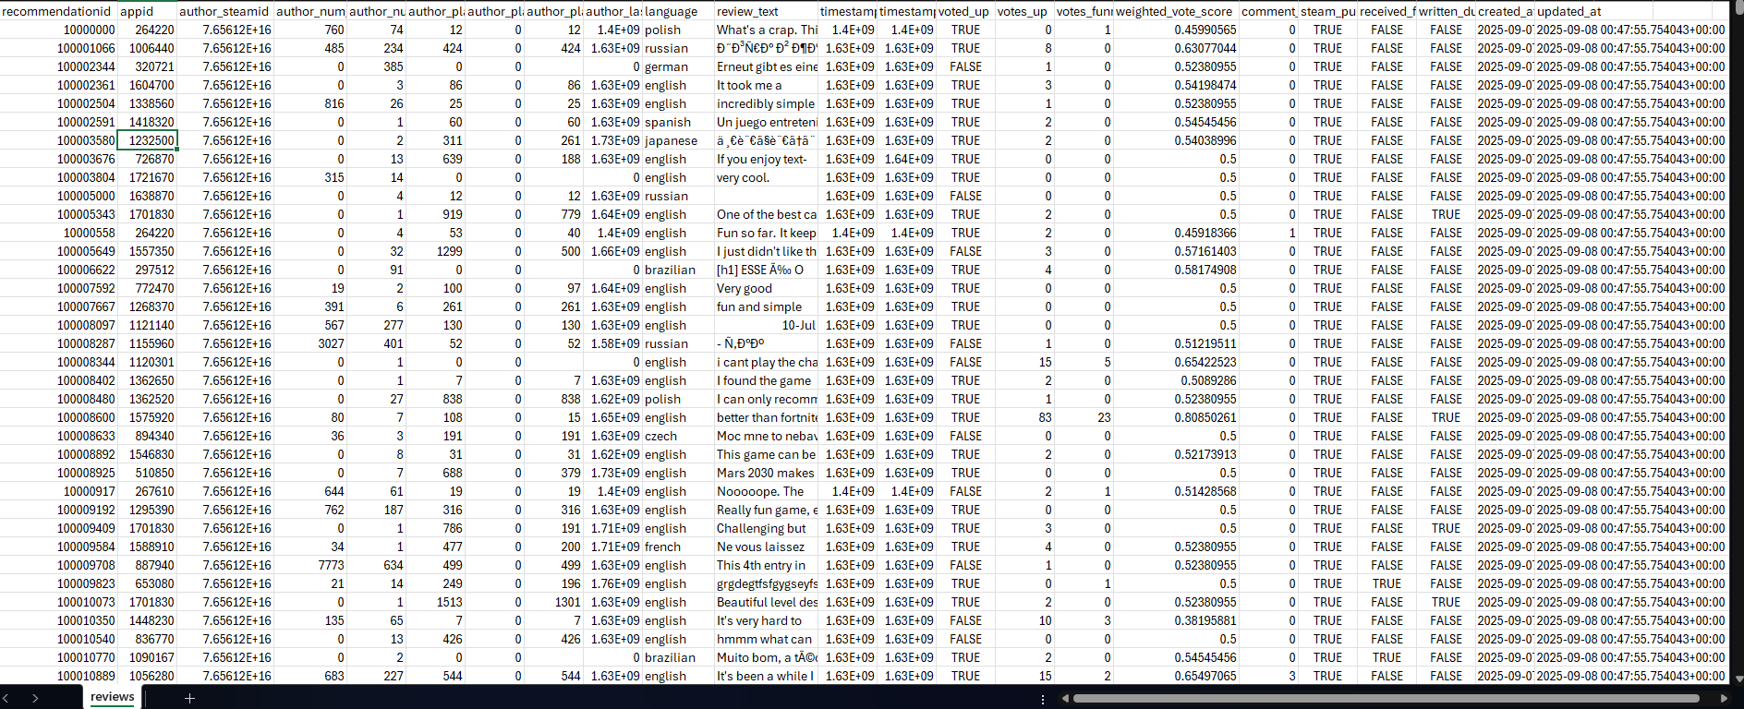
Prezentarea Dataseturilor – Al doilea ca importanță
Reviews data set
Student: Ciumacenco Victor

Slide 7
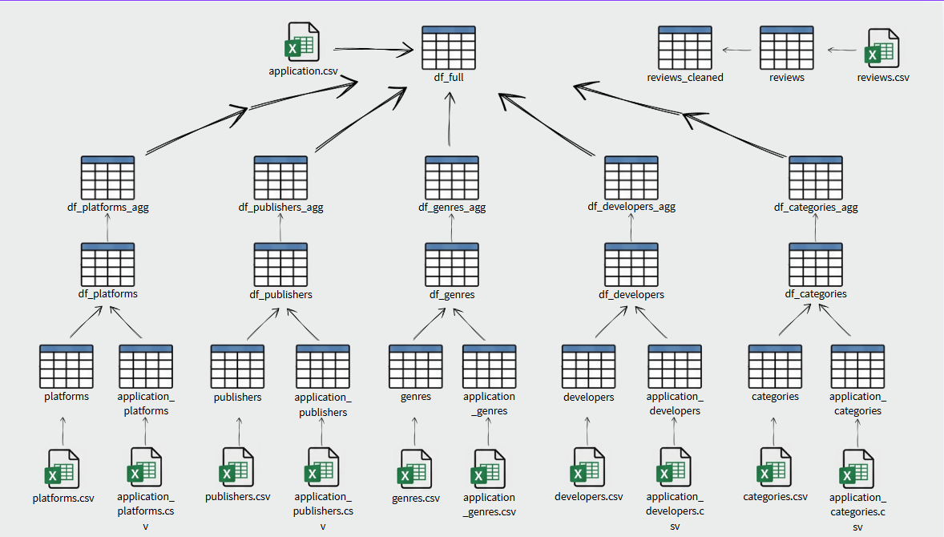
Prezentarea Dataseturilor - Merging
Student: Ciumacenco Victor

Slide 8
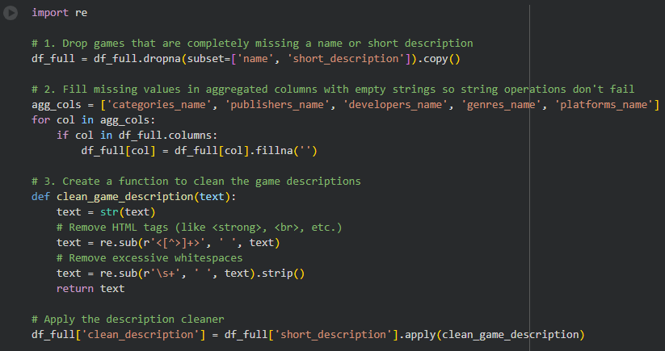
Data Cleaning
Student: Ciumacenco Victor

Slide 9
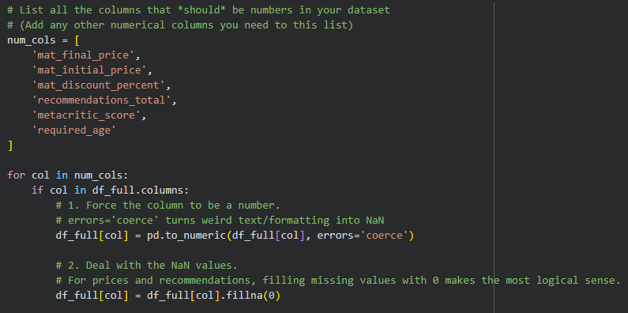
Data Cleaning
Student: Ciumacenco Victor

Slide 10
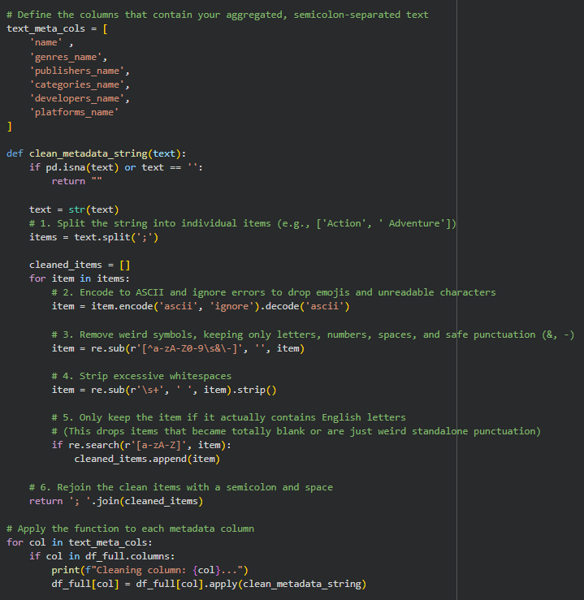
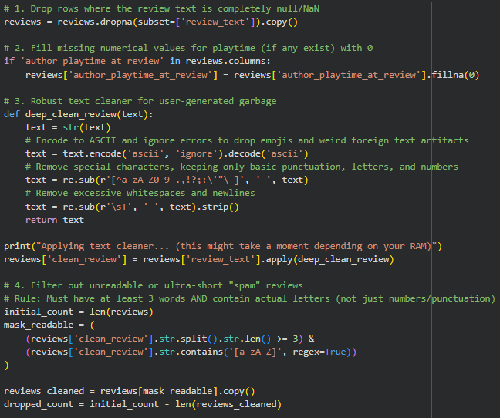
Data Cleaning
Student: Ciumacenco Victor

Slide 11
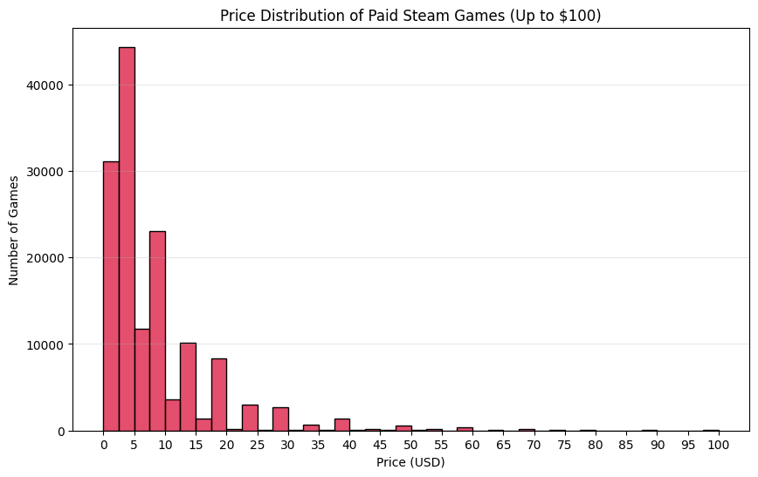
Analizarea pietii
Distribuția (generală) prețurilor tuturor produselor, observăm că suma de 5 USD este cea mai populară -> un preț mic al produsului il va face mai atractiv, exită multa competiție la prețuri mici
Student: Ciumacenco Victor

Slide 12
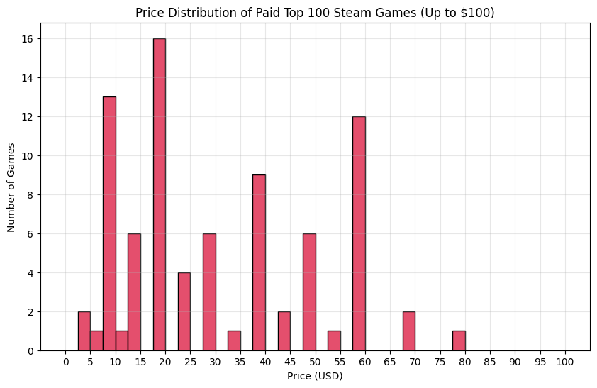
Analizarea pietii
Prețul nu e singurul indicator al succesului unui produs, succesul poate fi chiar și la un preț mare
Dacă aduni numerele sunt 83 de produse, restul de 17 sunt gratuite
Student: Ciumacenco Victor

Slide 13
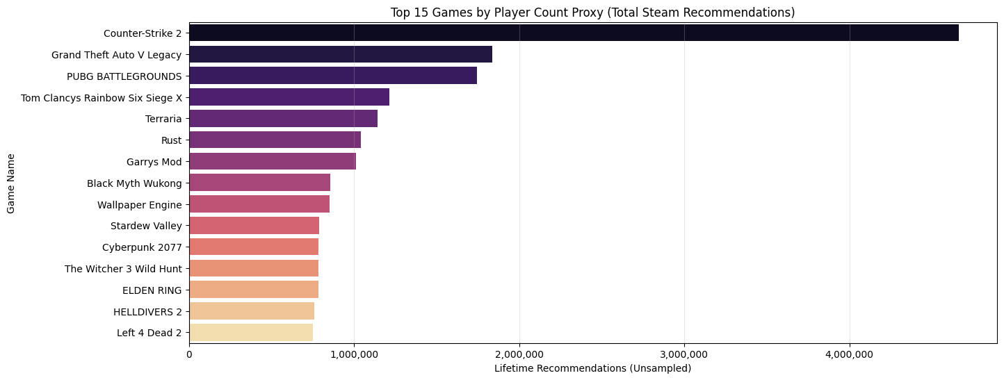
Analizarea pietii
Student: Ciumacenco Victor

Slide 14
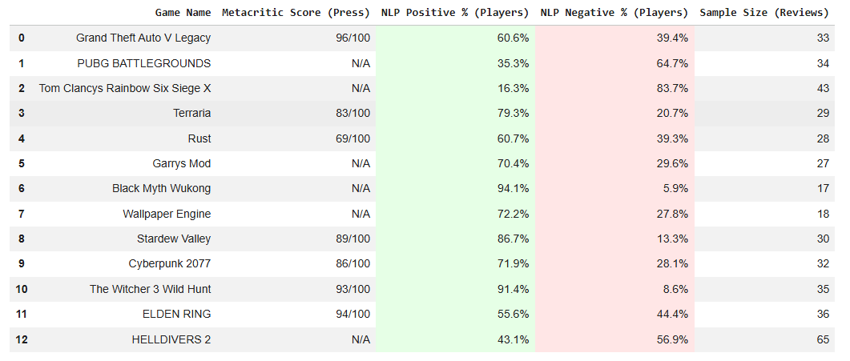
Analizarea pietii
Sentimentul playerilor pentru top 15 games, succesul este reflectat în sentimentul playerilor și e important să analizam ce anume le place lor ?
Student: Ciumacenco Victor

Slide 15
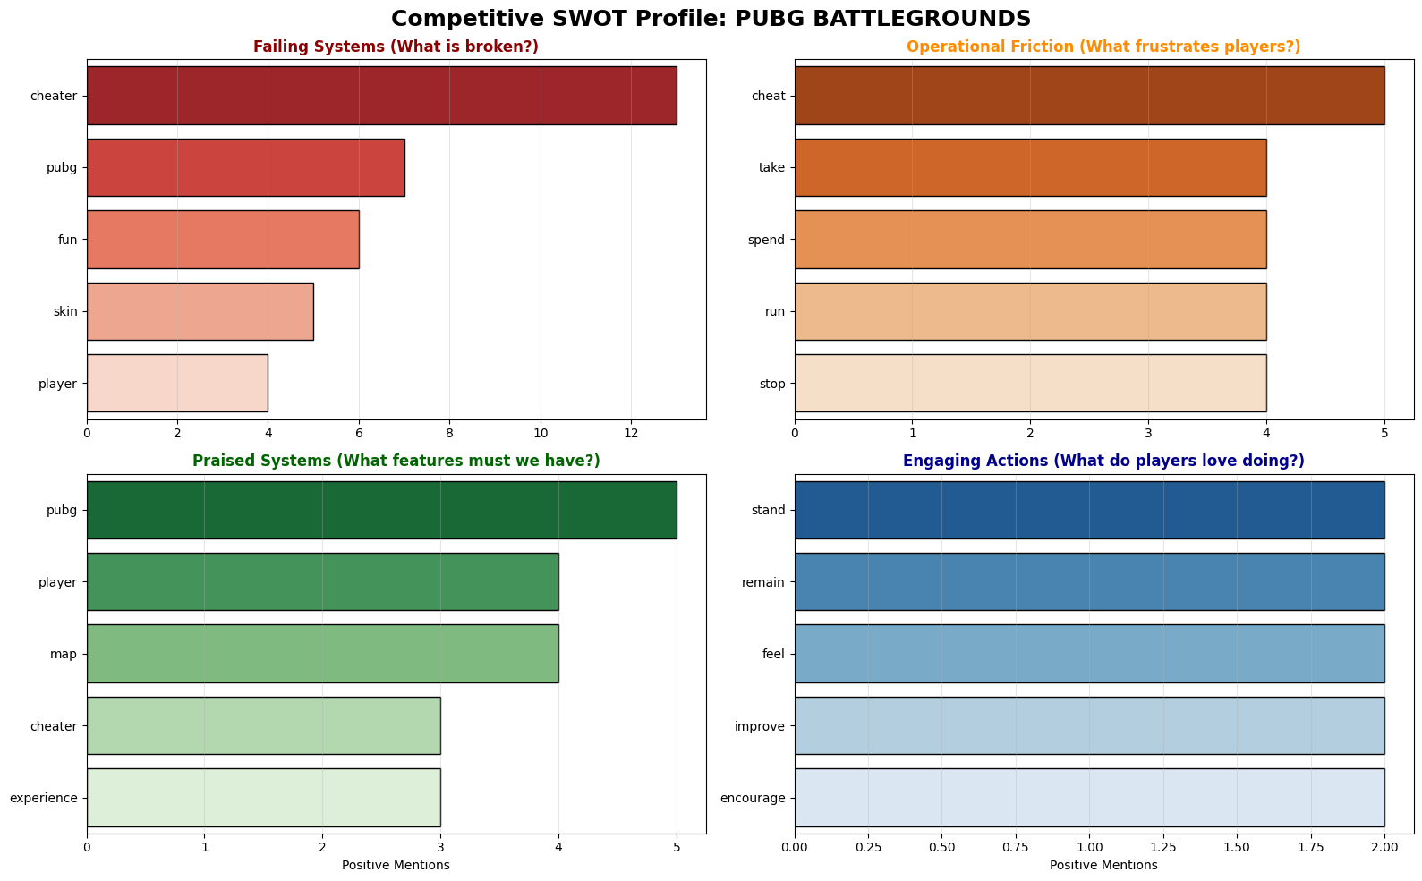
Analizarea pietii
Student: Ciumacenco Victor

Slide 16
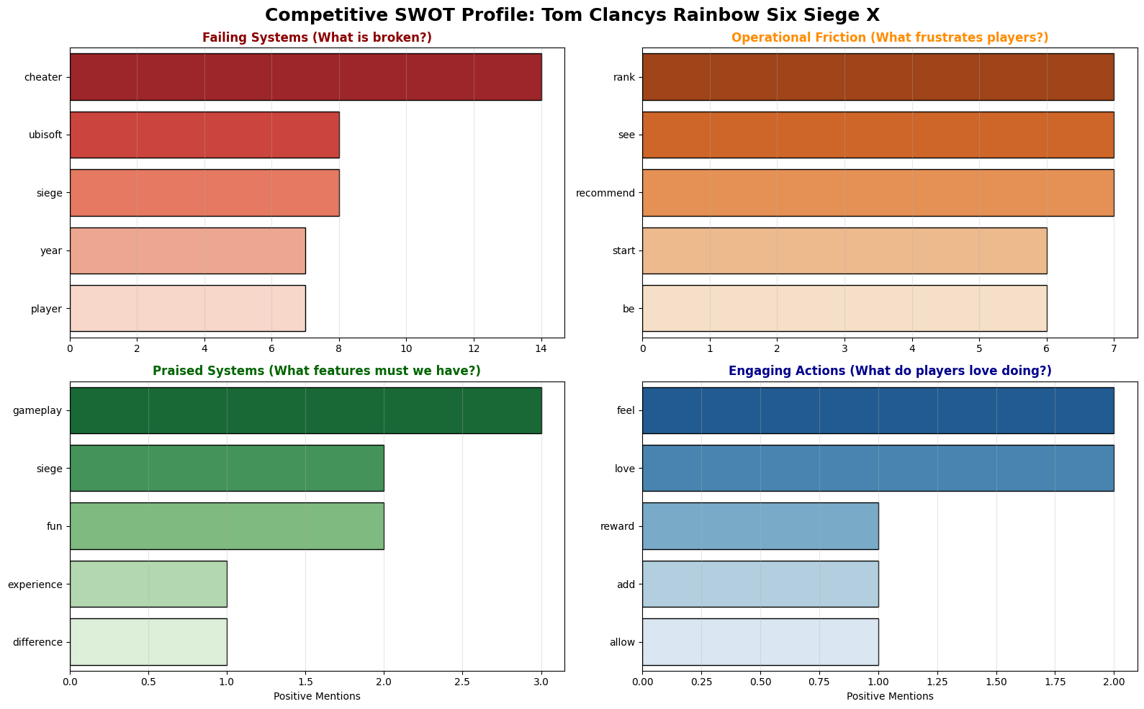
Analizarea pietii
Student: Ciumacenco Victor

Slide 17
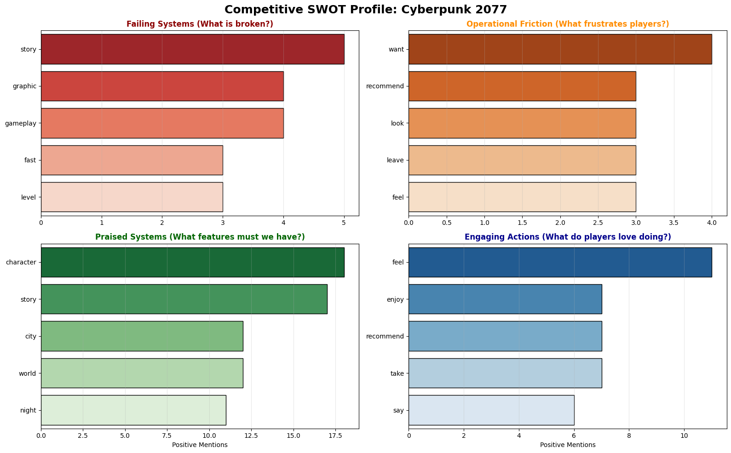
Analizarea pietii
Student: Ciumacenco Victor

Slide 18
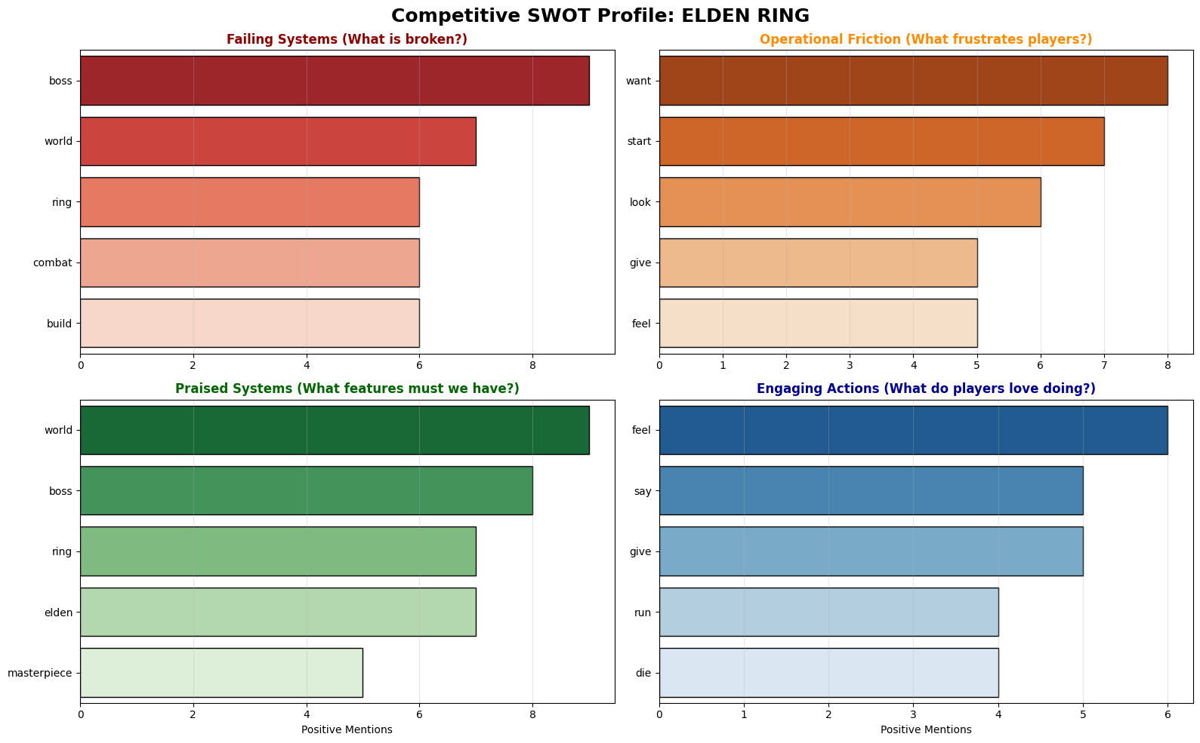
Analizarea pietii
Student: Ciumacenco Victor

Slide 19
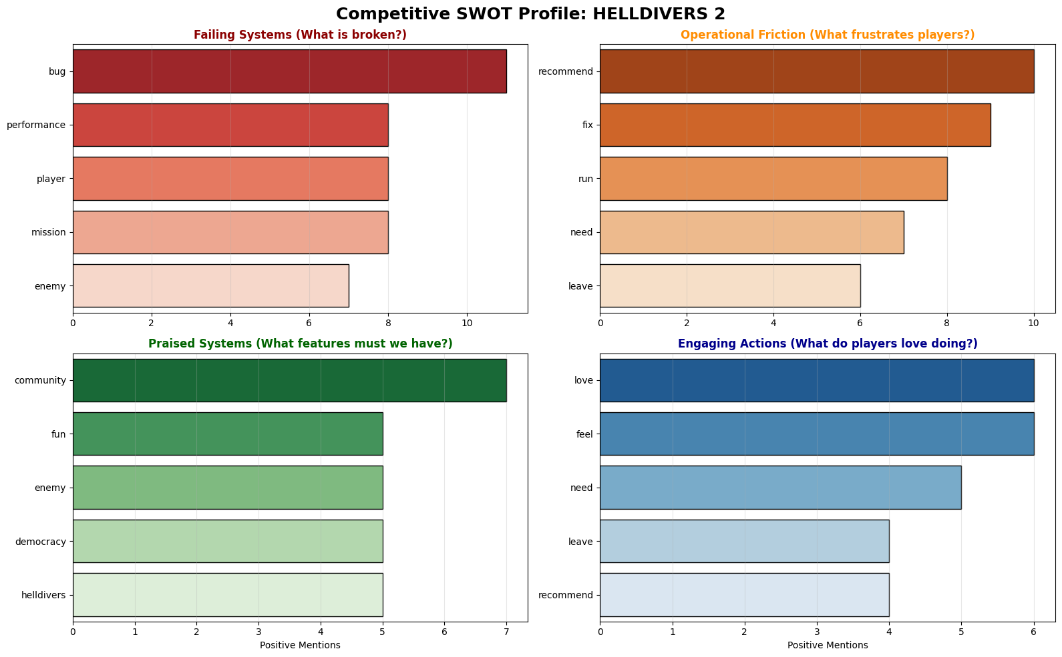
Analizarea pietii
Student: Ciumacenco Victor

Slide 20
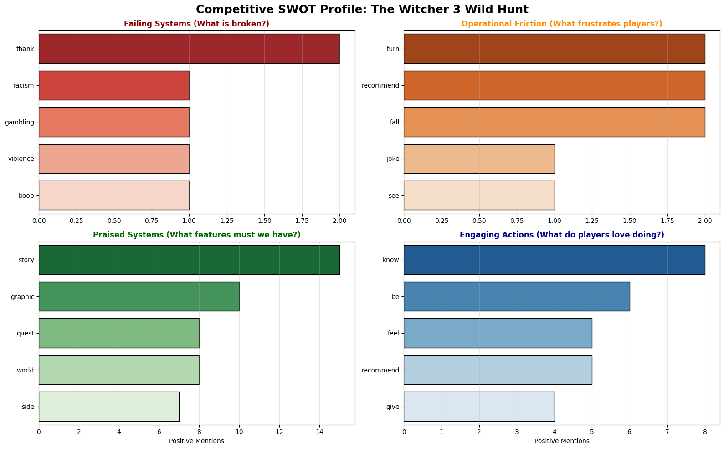
Analizarea pietii
Student: Ciumacenco Victor

Slide 21
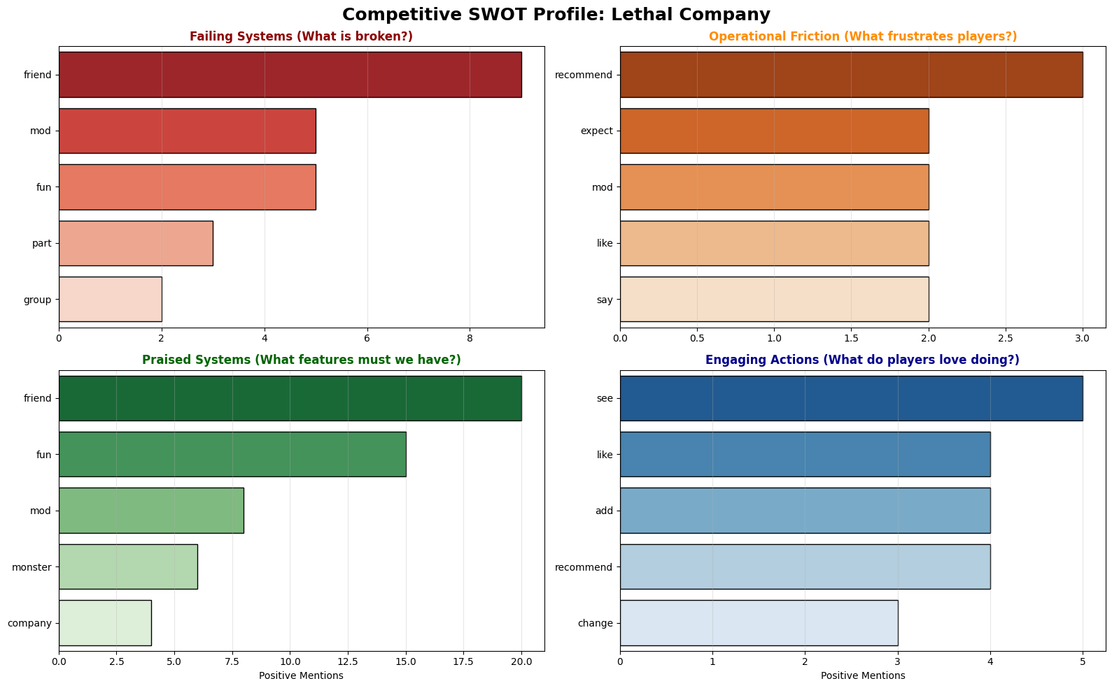
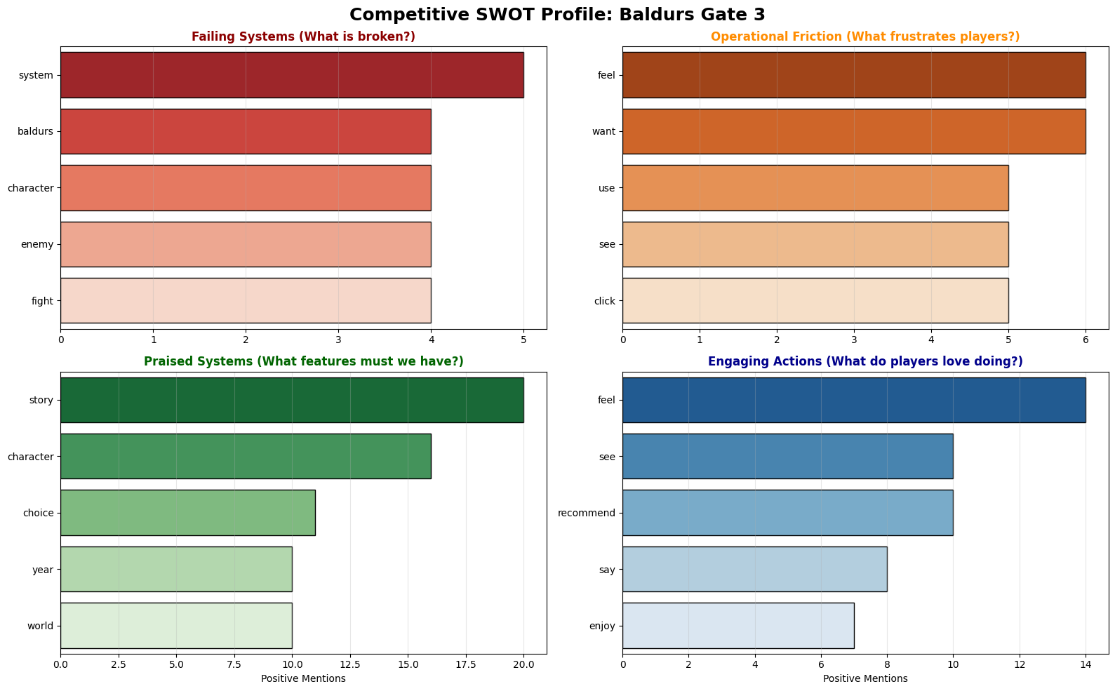
Analizarea pietii
Student: Ciumacenco Victor

Slide 22
Analizarea pietii
Acum că avem o idee de ce le place la playeri, trebuie să decidem din ce gen si categorie să facă parte. Ar fi bine să ne informăm de ce competiție avem și dacă există blind spots
Student: Ciumacenco Victor

Slide 23
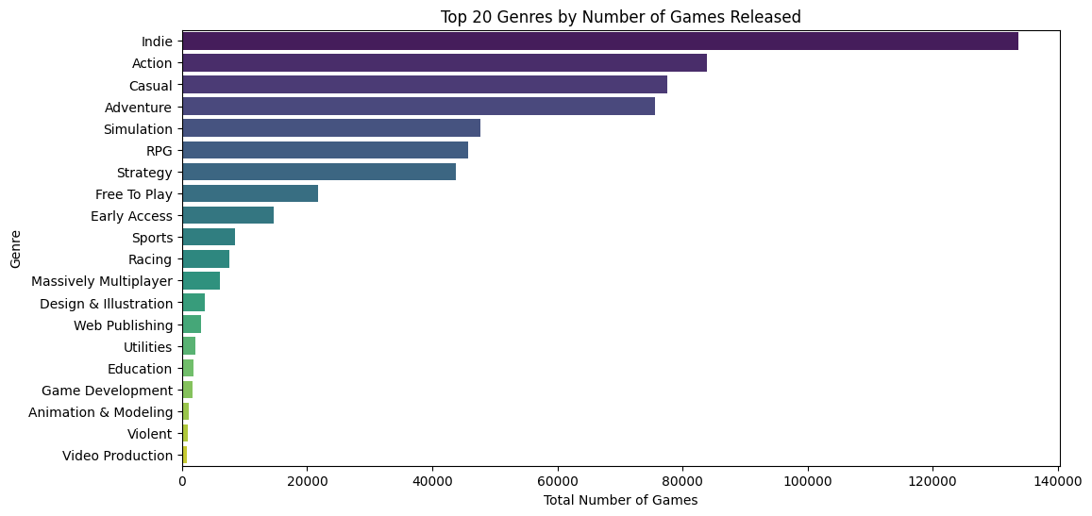
Analizarea pietii - Genres
Student: Ciumacenco Victor

Slide 24
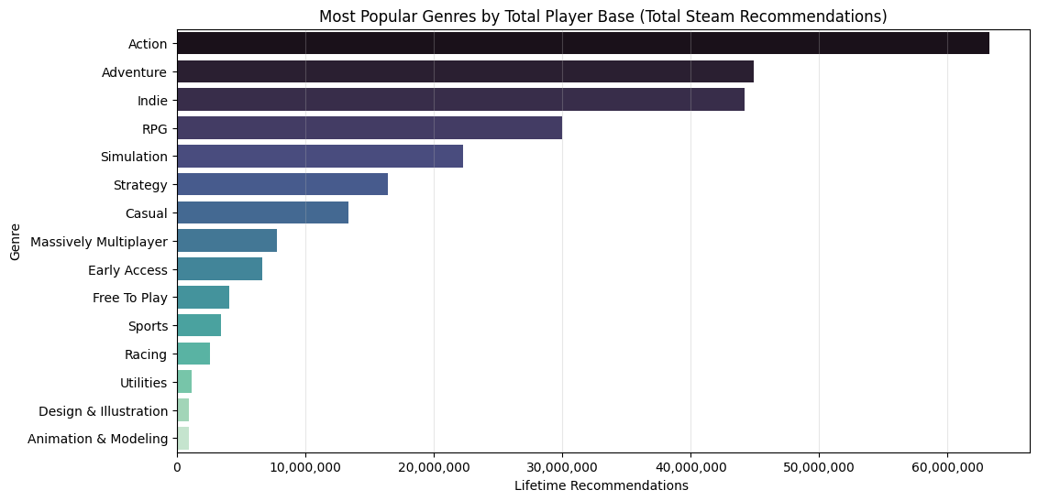
Analizarea pietii
Student: Ciumacenco Victor

Slide 25
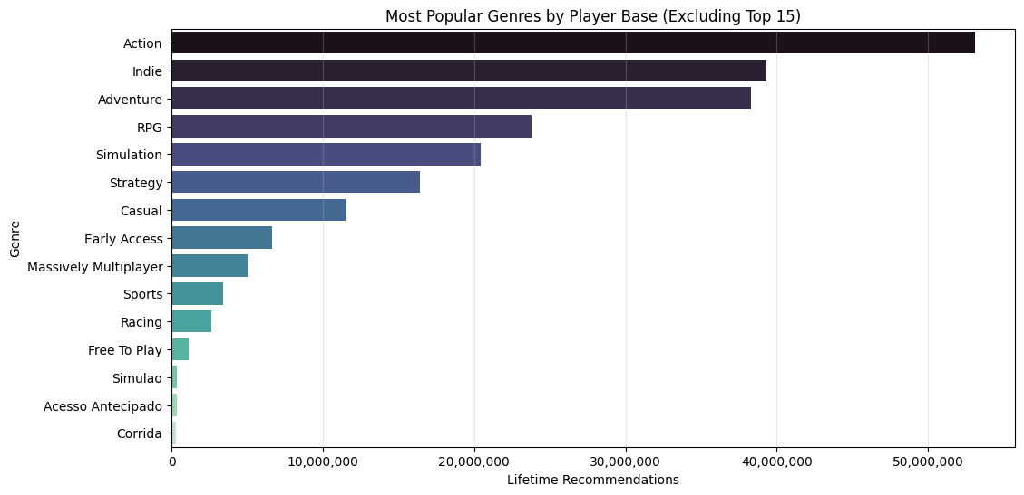
Analizarea pietii
Oare avem un joc care e principalul motiv pentru care un gen se află în top ? Dacă excludem top 15 jocuri ?
Student: Ciumacenco Victor

Slide 26
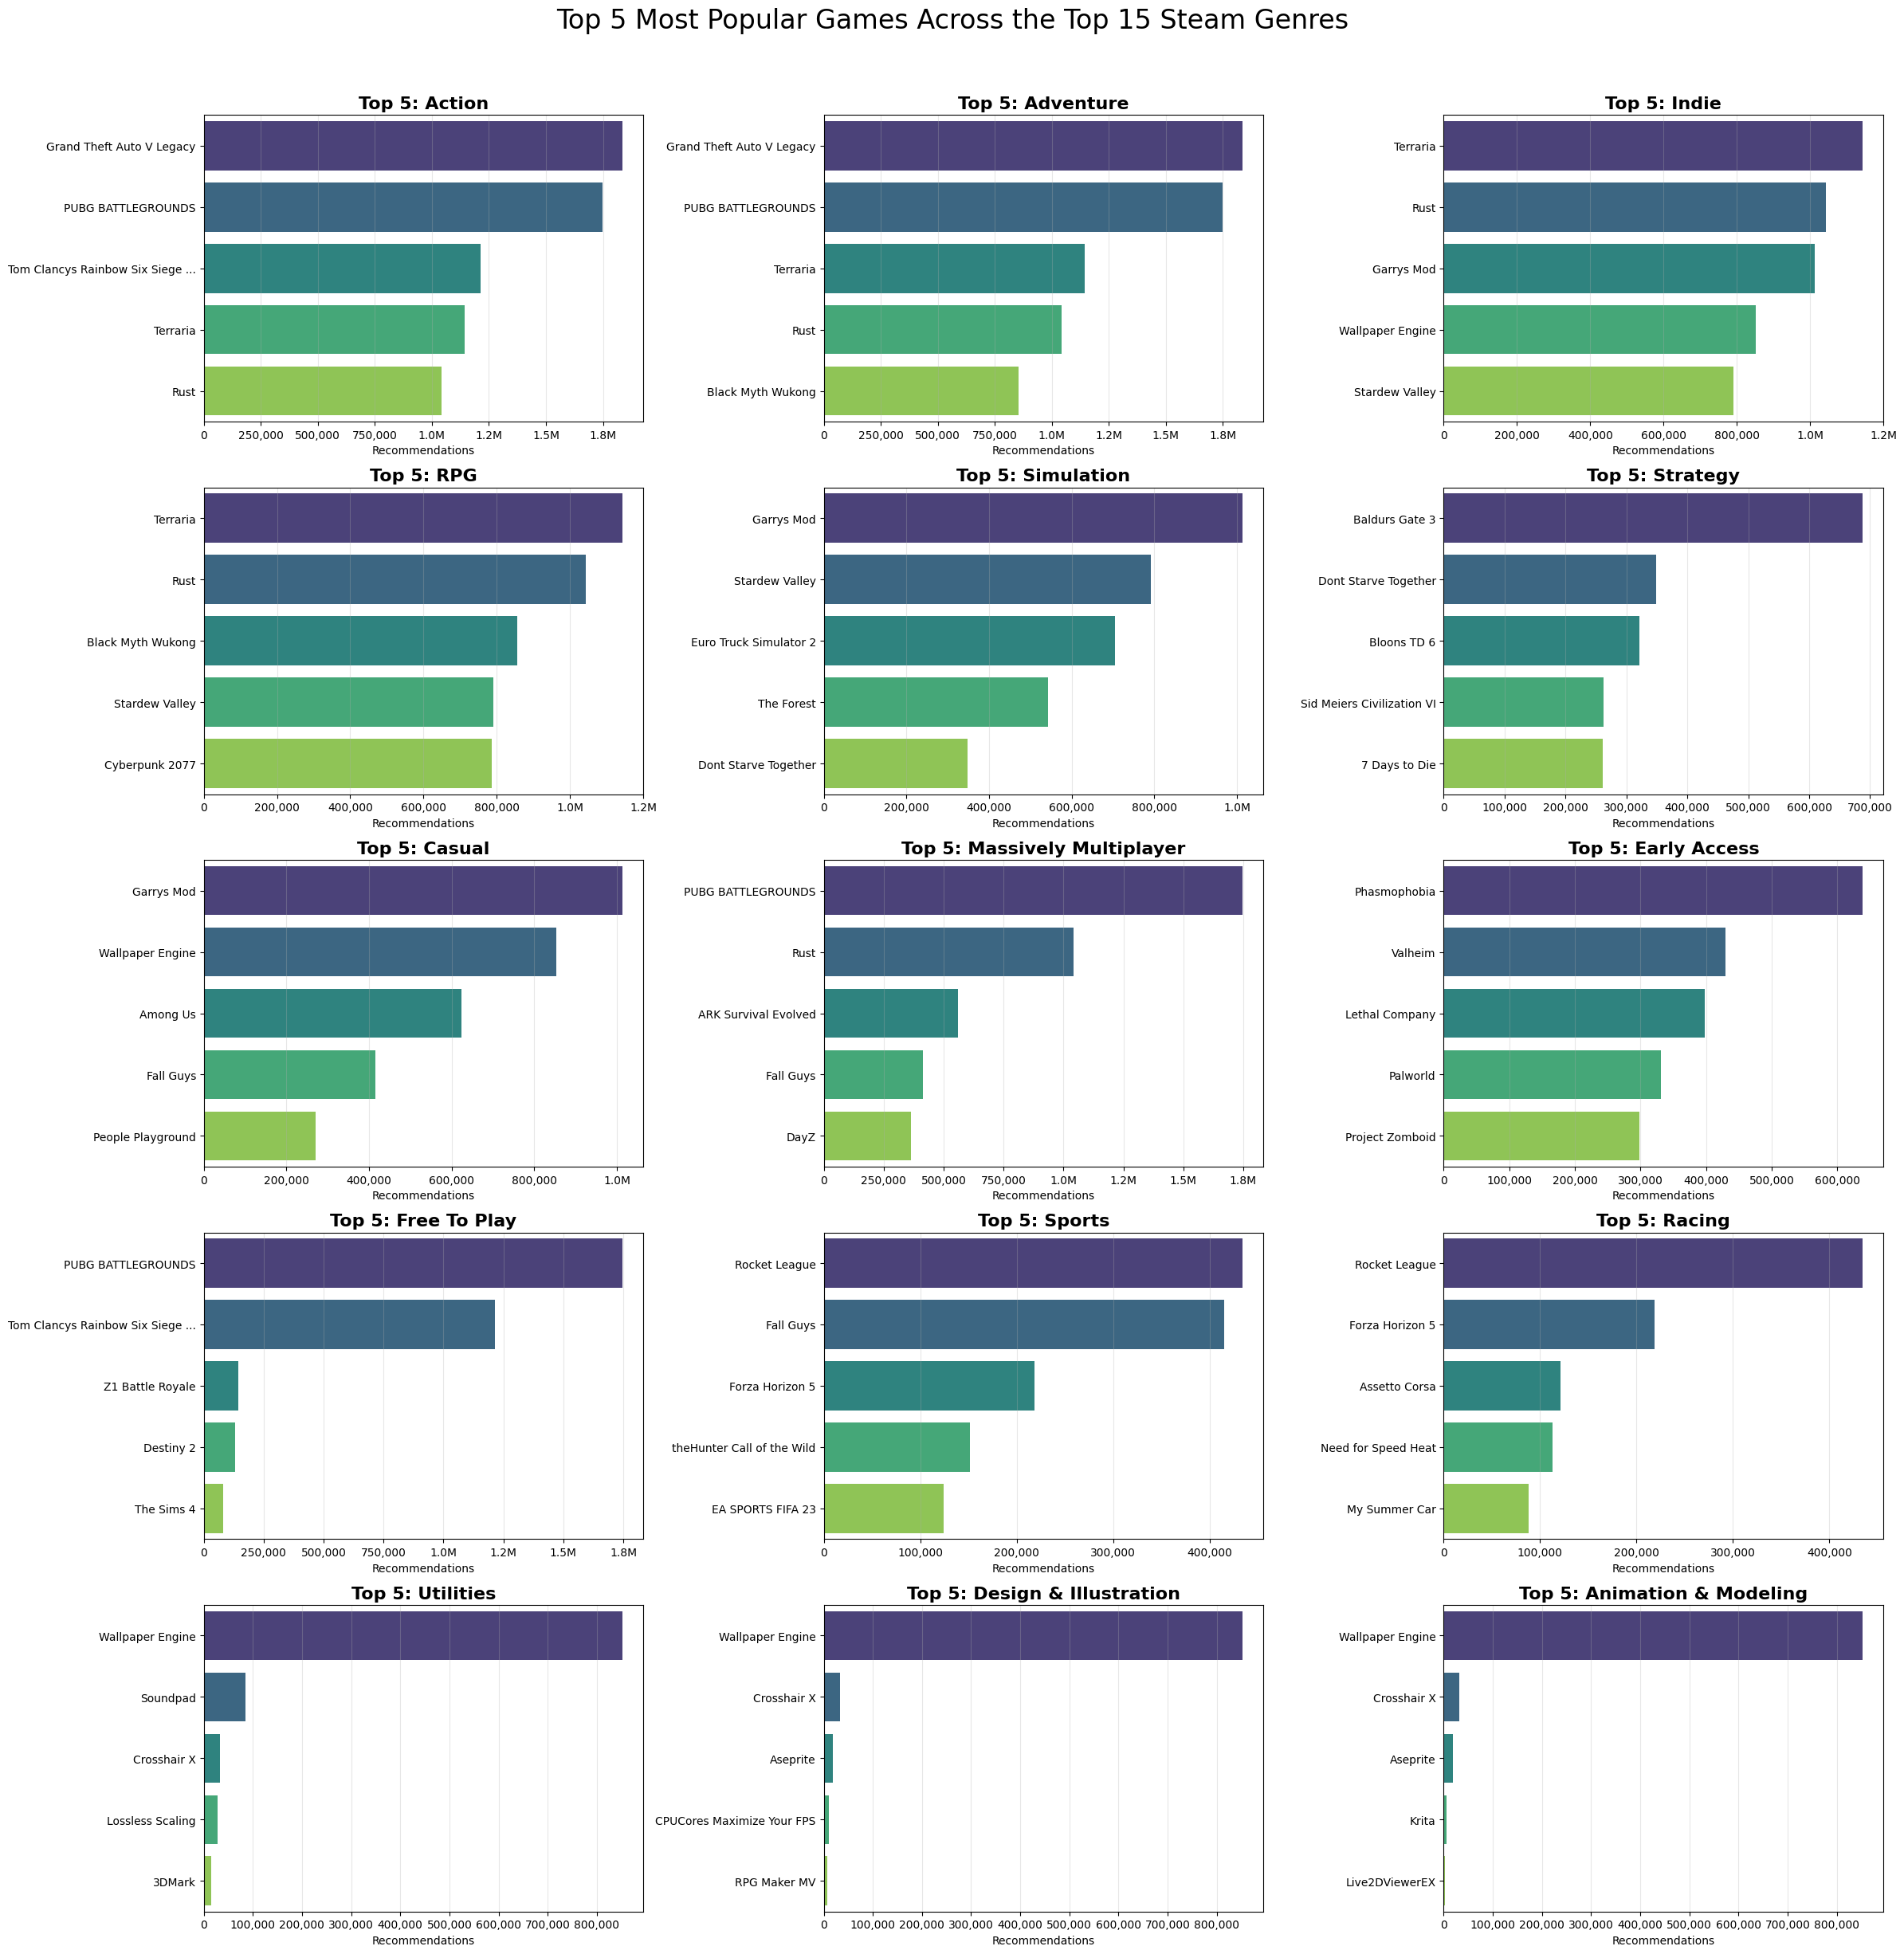
Analizarea pietii
Student: Ciumacenco Victor

Slide 27
Analizarea pietii
Student: Ciumacenco Victor

Slide 28
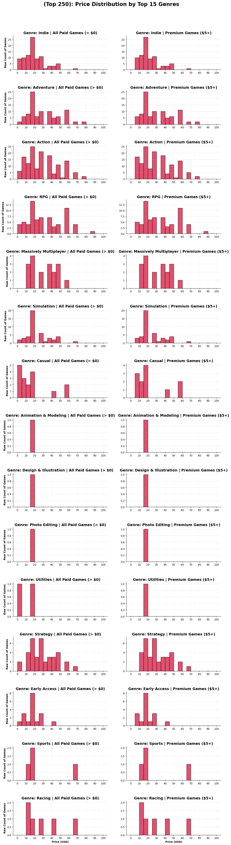
Analizarea pietii
Student: Ciumacenco Victor

Slide 29
Analizarea pietii
Student: Ciumacenco Victor

Slide 30
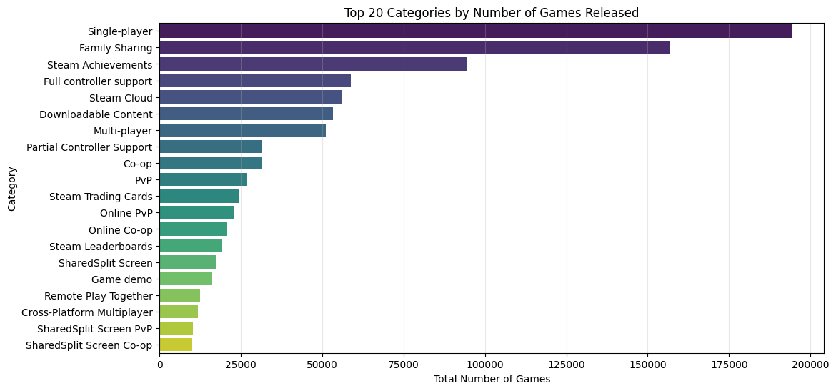
Analizarea pietii - Category
Student: Ciumacenco Victor

Slide 31
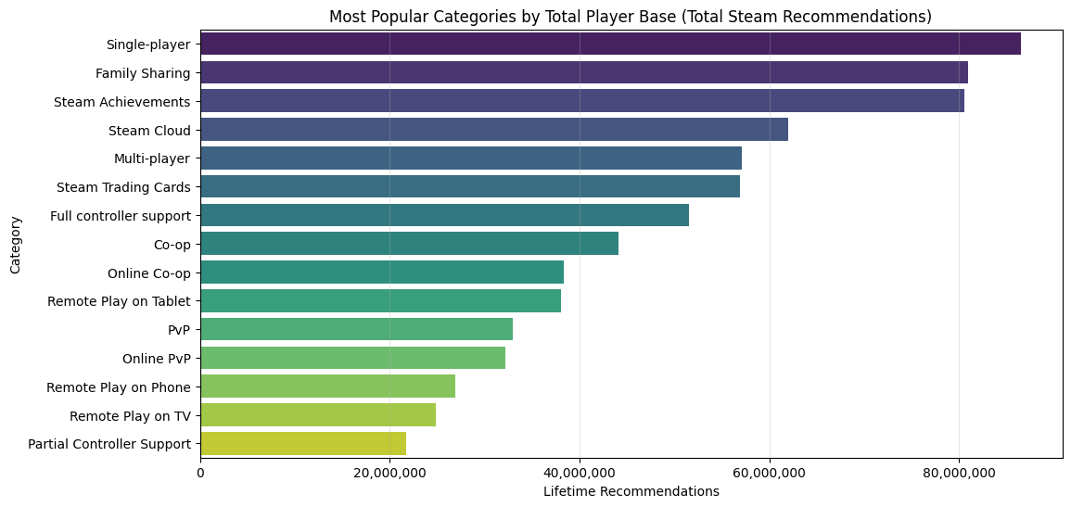
Analizarea pietii
Student: Ciumacenco Victor

Slide 32
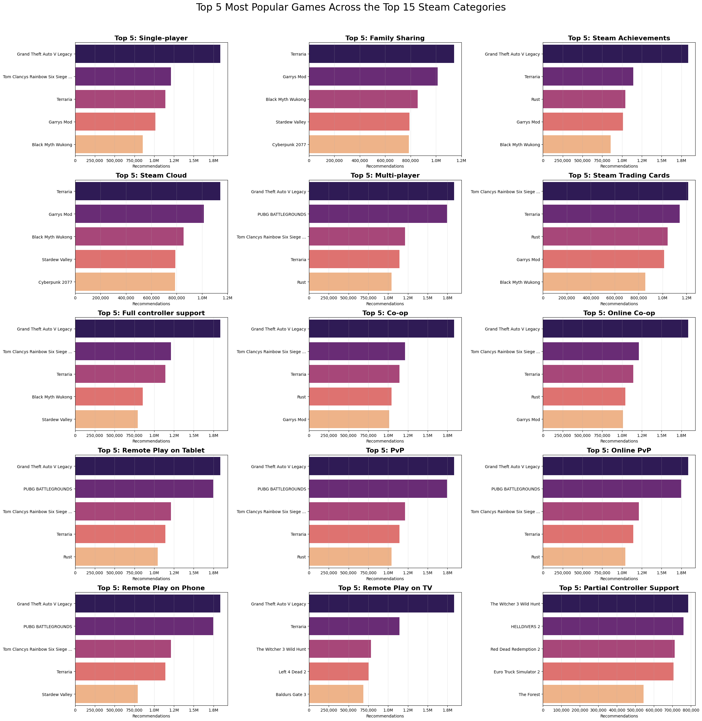
Analizarea pietii
Student: Ciumacenco Victor

Slide 33
Analizarea pietii
Student: Ciumacenco Victor

Slide 34
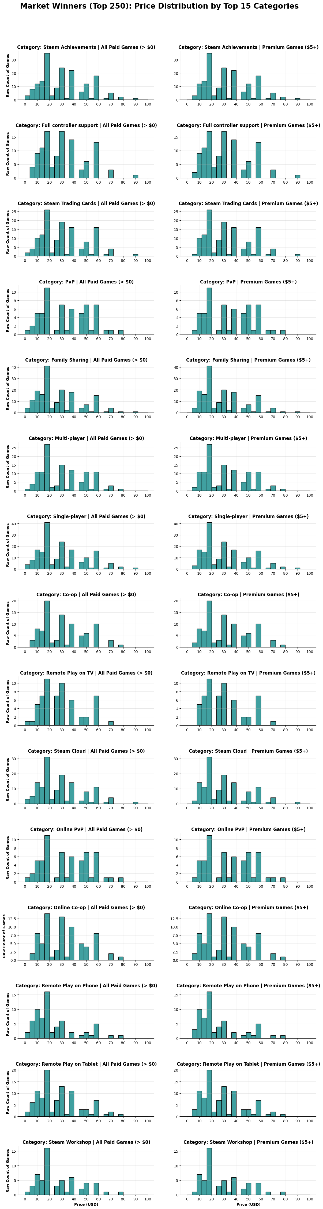
Analizarea pietii
Student: Ciumacenco Victor

Slide 35
Analizarea pietii
Student: Ciumacenco Victor

Slide 36
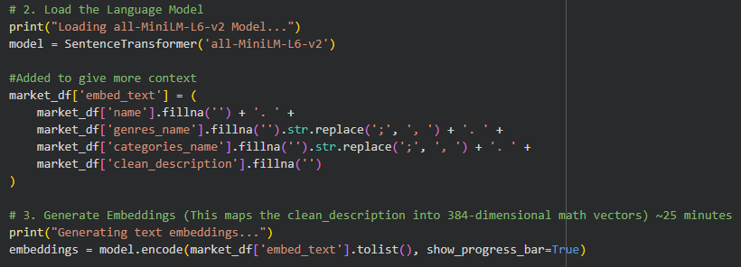
5. Recommendation System
Am folosit “all-MiniLM-L6-v2” Model pentru a înțelege descrierea jocului nu doar pe baza de cuvinte dar pe baza de context și pentru a genera embeddings ce sunt folosite in “cosine_similarity()”
Student: Ciumacenco Victor

Slide 37
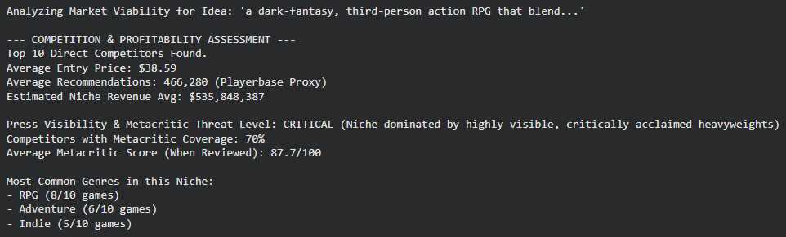
Recommendation System
Text = a dark-fantasy, third-person action RPG that blends high-stakes, rewarding combat with total open-world freedom. Rejecting modern "hand-holding" mechanics like quest markers, the game relies entirely on player curiosity to navigate a massive, interconnected realm filled with hidden secrets and brutal bosses. With an incredibly deep customization system allowing players to mix magic, melee, and stealth, it delivers a masterclass in atmospheric exploration where every victory feels earned and every discovery feels organic.
Student: Ciumacenco Victor

Slide 38
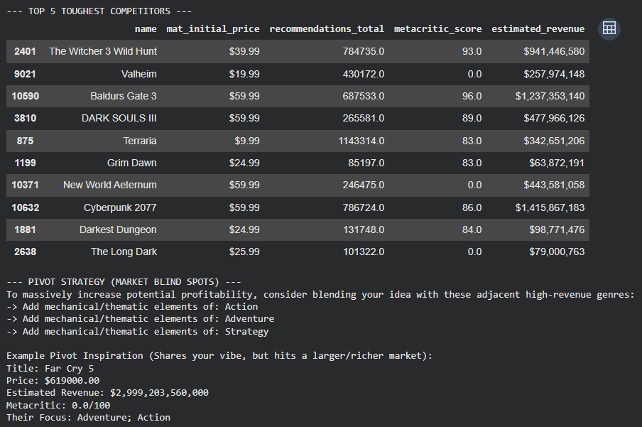
Recommendation System
Student: Ciumacenco Victor

Slide 39
Concluzia
Pe steam market nu există blind spots, un produs trebuie să fie cu adevărat bun pentru a fi competitv. Ideea de a avea prețuri mici nu garantează succesul și exită mereu competiție pentru orice idee ai avea. Prioritatea ar fi ca jocul să fie “fun”, abilitatea de “Cheating” să fie cat mai mult descurajată și prețul trebuie să fie doar competitiv, un produs bun va fi cumpărat și apreciat.
Student: Ciumacenco Victor

